Slide 1
Osnove strojnega učenja in podatkovnega rudarjenja
Statistika: osnovni pojmi in prijemi
doc. dr. Branko Kavšek

Slide 2
Vsebina
osnove
porazdelitve
verjetnost
vzorci

Slide 3
O statistiki …
Definicija (SSKJ):
številčni podatki o množičnih pojavih, prikazani navadno v tabelah, grafikonih, …
veda o metodah zbiranja in analize podatkov o množičnih pojavih
kazalec, ki se izračuna iz vzorčnih podatkov
Osnove strojnega učenja in podatkovnega rudarjenja
Statistika: osnovni pojmi in prijemi

Slide 4
Primeri “statističnih” izjav
Najmočnejši izmerjeni potresni sunek
je meril 9,2 po Richterjevi lestvici.
Verjetnost, da je morilec moški, je vsaj
10-krat večja kot za žensko.
Vsak osmi Južnoafričan je okužen z
virusom HIV.
Leta 2020 bo na vsakega novorojenčka
15 ljudi, starejših od 64 let.
Osnove strojnega učenja in podatkovnega rudarjenja
Statistika: osnovni pojmi in prijemi

Slide 5
Statistika torej …
… vključuje matematične izračune
… se opira na številke
Vendar je pomembno tudi …
… kako številke izbiramo
… kako interpretiramo zaključke
Poglejmo na (sledečih treh) primerih →
Osnove strojnega učenja in podatkovnega rudarjenja
Statistika: osnovni pojmi in prijemi

Slide 6
1. primer
“Statistična” ugotovitev:
Zaradi nove reklamne akcije sladoleda XYZ konec maja meseca se je prodaja le-tega v sledečih treh mesecih povečala za 30%.
Prodaja sladoleda v poletnih mesecih (junij, julij, avgust) tipično naraste ne glede na reklamo.
“Zgodovinski efekt” – interpretacija rezultata glede na eno spremenljivko, ko je zanj odgovorna neka druga spremenljivka (v zgornjem primeru čas).
Osnove strojnega učenja in podatkovnega rudarjenja
Statistika: osnovni pojmi in prijemi

Slide 7
2. primer
“Statistična” ugotovitev:
Več kot je cerkva v mestu, več je kriminala. Torej: cerkve vodijo v kriminal.
Tako povečanje števila cerkva kot kriminala lahko pojasnimo z večanjem populacije v mestu – v večjih mestih je več cerkva in tudi kriminala.
“Efekt tretje spremenljivke” – napačno predpostavljamo, da obstaja povezava med dvema spremenljivkama, ko v bistvu na obe vpliva tretja spremenljivka.
Osnove strojnega učenja in podatkovnega rudarjenja
Statistika: osnovni pojmi in prijemi

Slide 8
3. primer
“Statistična” ugotovitev:
V letošnjem letu je 75% več medrasnih porok kot pred 25 leti.
Kaj, če je bilo pred 25 leti 1% medrasnih porok, letos pa jih je 1,75% (75% več) Ali to res kaže na dramatičen porast? Kaj pa fluktuacije v vmesnem obdobju?
Pomanjkanje podatkov – preprosto nimamo dovolj podatkov, da bi lahko nekaj z gotovostjo zatrdili.
Osnove strojnega učenja in podatkovnega rudarjenja
Statistika: osnovni pojmi in prijemi

Slide 9
Zakaj je poznavanje statistike pomembno?
Vsak dan se srečujemo s “statističnimi” izjavami, podobnimi tistim iz prejšnjih prosojnic
  Nekaterim je verjeti
  Nekatere so lahko zavajajoče
Poznavanje statistike nam omogoča ločevati med gornjima tipoma izjav
Uvod v metode podatkovnega rudarjenja
Osnove strojnega učenja in podatkovnega rudarjenja
Statistika: osnovni pojmi in prijemi

Slide 10
Osnovni pojmi in definicije
Opisne statistike
Sklepne statistike (inferential statistics)
  Izbira vzorcev
Spremenljivke
(Per)centili
Merjenje
  Kakšno mero izbrati?
  Osnove zbiranja podatkov
(verjetnostne) Porazdelitve
Linearne transformacije
Osnove strojnega učenja in podatkovnega rudarjenja
Statistika: osnovni pojmi in prijemi

Slide 11
Opisne statistike
Opisujejo podatke, ki jih imamo na voljo
Ne “sklepajo” na osnovi teh podatkov
Opisna statistika:
Zanimivo, da Američani več plačujejo ljudi, ki skrbijo za njihove zobe in noge, kot pa tiste, ki jih varujejo in vzgajajo njihove otroke.
(je Slovenija kaj boljša?)
Primer – tabela povprečnega letnega zaslužka ljudi v ZDA po poklicih za leto 1999:
$ 112.760 | pediatri
$ 106.130 | zobozdravniki
$ 100.090 | podiatri
$ 76.140 | fiziki
$ 53.410 | arhitekti
$ 49.720 | psihologi
$ 47.910 | hostese
$ 39.560 | učitelji v osnovnih šolah
$ 38.710 | policaji
$ 18.980 | aranžerji cvetja
Osnove strojnega učenja in podatkovnega rudarjenja
Statistika: osnovni pojmi in prijemi

Slide 12
Sklepne statistike
Iz lastnosti vzorca sklepamo na lastnosti celotne populacije
  Kako izbrati “pameten” / naključen vzorec?
  Kaj je to pristranskost (bias) vzorca?
Osnove strojnega učenja in podatkovnega rudarjenja
Statistika: osnovni pojmi in prijemi

Slide 13
Kako izbiramo vzorce? – vzorčenje
Pravilo:
Vzorec naj bo reprezentativen = naj čimbolje odraža lastnosti populacije + pozor na velikost vzorca!
Vrste vzorčenj:
  (preprosto) naključno vzorčenje
  napredna vzorčenja:
    naključna dodelitev (random assignment)
    stratificirano vzorčenje (stratified sampling)
pristranskost vzorca (sample bias)
Osnove strojnega učenja in podatkovnega rudarjenja
Statistika: osnovni pojmi in prijemi

Slide 14
Vzorčenje – primeri (1)
Naključno vzorčenje:
  vsak osebek (primer) iz populacije mora imeti enako verjetnost, da ga bomo izbrali (v vzorec)
  izbor enega osebka ne sme vplivati na izbor ostalih = neodvisnost
Primer:
Izmed vseh Slovencev, starih med 19 in 35 let anketiramo samo tiste, katerih priimek se začne na črko “Z” in še to vsakega stotega od teh.
V čem je problem?
Osnove strojnega učenja in podatkovnega rudarjenja
Statistika: osnovni pojmi in prijemi

Slide 15
Vzorčenje – primeri (2)
Velikost vzorca:
  majhni vzorci so lahko nereprezentativni = ne predstavljajo pravilno lastnosti populacije
Primer:
Na podlagi 10-ih metov “poštenega” kovanca sklepamo o verjetnostih, da pade cifra oz. grb.
V čem je problem?
Osnove strojnega učenja in podatkovnega rudarjenja
Statistika: osnovni pojmi in prijemi

Slide 16
Vzorčenje – primeri (3)
Naključna dodelitev:
  dejanske populacije ni;
  opravka imamo s hipotetično populacijo
  vzorec iz hipotetične populacije naključno razdelimo v 2 ali več skupin = osebke iz vzorca naključno dodeljujemo skupinam
Primer:
Pri testiranju učinka zdravil izbrani vzorec ljudi razdelimo v dve skupini. Eni (kontrolni) skupini dajemo t.i. placebo, drugi pa pravo zdravilo. Opazujemo ali prihaja do razlik med skupinama.
V čem je lahko problem?
Osnove strojnega učenja in podatkovnega rudarjenja
Statistika: osnovni pojmi in prijemi

Slide 17
Vzorčenje – primeri (4)
Stratificirano vzorčenje:
  vzorčimo v skupinah (slojih – stratus-ih) glede na določeno lastnost populacije
Primer:
V košari je 1000 žog (populacija), od katerih (vemo, da) je
70% rdečih, 20% zelenih in 10% modrih. Lastnost,
ki jo bomo uporabili za stratificiranje vzorca je torej barva.
Kako naj izberemo vzorec 10-ih žog iz zgornje populacije, da bo le-ta reprezentativen?
Osnove strojnega učenja in podatkovnega rudarjenja
Statistika: osnovni pojmi in prijemi

Slide 18
Spremenljivke
Tudi: značilke, lastnosti, atributi, razredi, …
Lahko jih delimo na:
  neodvisne, odvisne
  kvalitativne, kvantitativne
  diskterne, zvezne
Več kasneje – v poglavju o merjenju
Osnove strojnega učenja in podatkovnega rudarjenja
Statistika: osnovni pojmi in prijemi

Slide 19
(Per)centili
Kaj je (per)centil? – poglejmo na primeru:
Recimo, da ste na testu motoričnih sposobnosti dosegli rezultat 35, največji možni rezultat pa je 50. Kaj vam to pove o vaši motorični sposobnosti? Kako motorično sposobni ste glede na ostale ljudi?
Bolj informativen podatek bi bil npr.: “kakšen odstotek ljudi je motorično manj sposobnih od mene?” → temu odstotku pravimo (per)centil.
Če je vaš rezultat npr. 65-i (per)centil, to pomeni, da se je 65% ljudi na testu motoričnih sposobnosti odrezalo slabše od vas. V vašem primeru je 65-i (per)centil = 35.
Osnove strojnega učenja in podatkovnega rudarjenja
Statistika: osnovni pojmi in prijemi

Slide 20
3 možne definicije (per)centila
definicija:
N-ti (per)centil je najmanjša vrednost, ki je
že večja od N% vseh ostalih vrednosti.
definicija:
N-ti (per)centil je najmanjša vrednost, ki je
večja ali enaka N% vseh ostalih vrednosti.
definicija:
“Interpolacija” med vrednostma iz 1. in 2. definicija (najbolj nedvoumna)
Osnove strojnega učenja in podatkovnega rudarjenja
Statistika: osnovni pojmi in prijemi

Slide 21
Definicije (per)centila – primer
Rezultat | Razvrstitev
3 5 7 8 9 11 13 15 | 1 2 3 4 5 6 7 8
7
5,5
25-i percentil =
5
1. definicija
2. definicija
3. definicija
Osnove strojnega učenja in podatkovnega rudarjenja
Statistika: osnovni pojmi in prijemi

Slide 22
Kako stvari izmerimo?
V znanosti podatki tipično izhajajo iz meritev
Na kakšne vse načine lahko merimo?
  Nominalne (opisne) vrednosti
  Ordinalne (urejene) vrednosti
  Intervalne vrednosti
  Vrednosti, ki ohranjajo razmerja (ratio)
Pretvorbe med različnimi tipi vrednosti
  = osnova zbiranja podatkov / napak
diskretno
Informativnost
zvezno
Osnove strojnega učenja in podatkovnega rudarjenja
Statistika: osnovni pojmi in prijemi

Slide 23
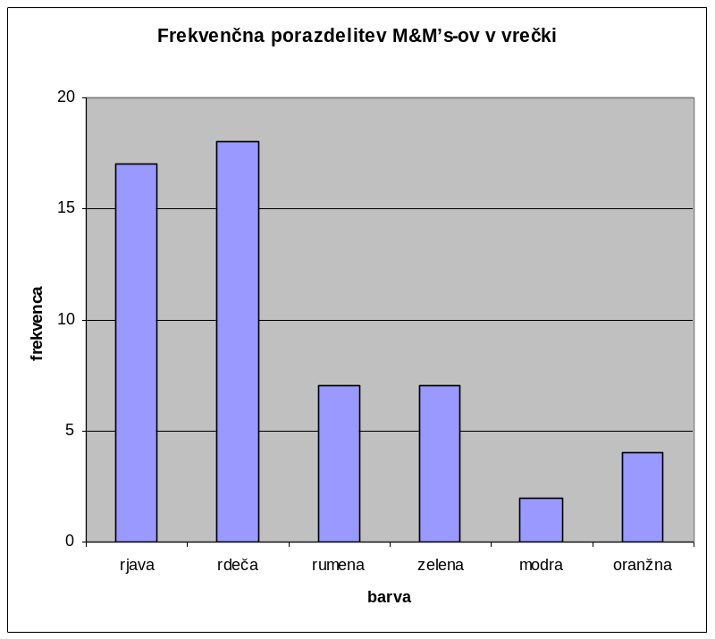
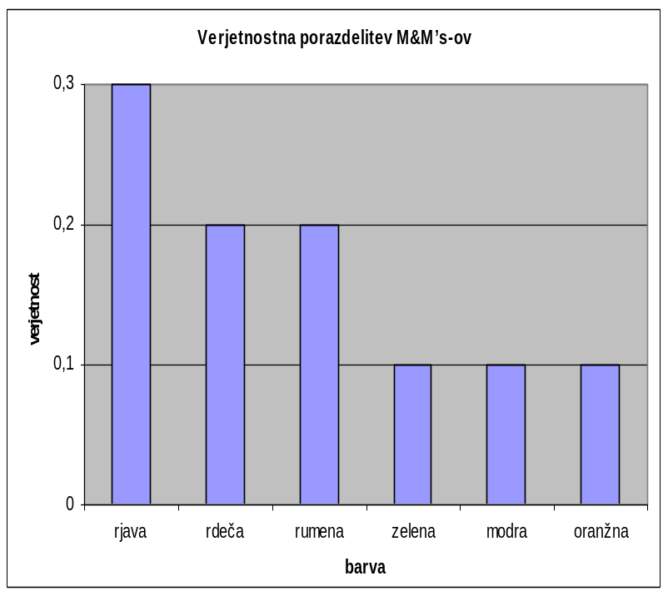
Porazdelitve
diskretnih spremenljivk
Frekvenčna porazdelitev:
Verjetnostna porazdelitev:
barva | št. M&M’s-ov
rjava | 17
rdeča | 18
rumena | 7
zelena | 7
modra | 2
oranžna | 4
barva | verjetnost
rjava | 0,31
rdeča | 0,33
rumena | 0,13
zelena | 0,13
modra | 0,03
oranžna | 0,07
Osnove strojnega učenja in podatkovnega rudarjenja
Statistika: osnovni pojmi in prijemi

Slide 24
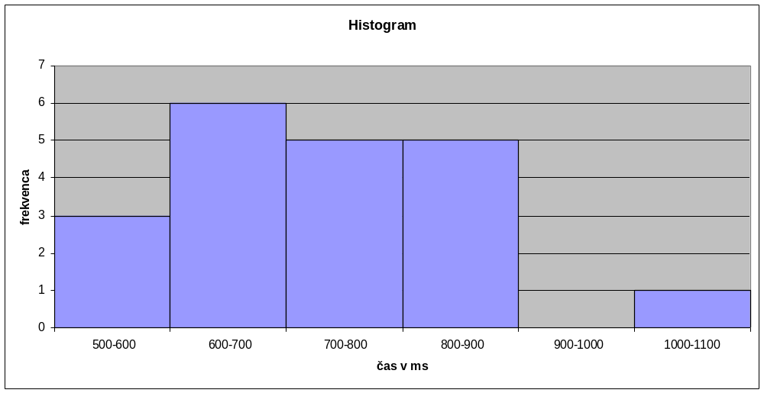
Porazdelitve zveznih spremenljivk
Grupirana frekvenčna porazdelitev
  grafično → histogram
Čas v ms
568
577
581
640
641
645
657
673
696
703
720
728
729
777
808
824
825
865
875
1007
Interval | Frekvenca
500-600 | 3
600-700 | 6
700-800 | 5
800-900 | 5
900-1000 | 0
1000-1100 | 1
Osnove strojnega učenja in podatkovnega rudarjenja
Statistika: osnovni pojmi in prijemi

Slide 25
Gostota verjetnosti
Osnove strojnega učenja in podatkovnega rudarjenja
Statistika: osnovni pojmi in prijemi

Slide 26
Linearne transformacije
Transformacija = pretvorba
Linearna = samo množenje s konstanto in/ali
prištevanje konstante
  če “originalne” in pretvorjene vrednosti predstavimo v koordinatnem sistemu, dobimo linearno funkcijo
Primeri:
  Pretvorba iz npr. inčev v centimetre (x 2,54)
  Pretvorba iz ºF v ºC (x 9/5 + 32)
Osnove strojnega učenja in podatkovnega rudarjenja
Statistika: osnovni pojmi in prijemi

